Slide 2
Quinta reunión de enlaces para el despliegue de redes de alta capacidad
Coordinación de la Sociedad de la Información y el Conocimiento
9 de mayo de 2013

Slide 3
Agenda
Bienvenida
Estatus del proceso de instalación
Adecuaciones en sitios finales
Protocolo de entrega-recepción de servicios
Pasos a seguir
Cierre

Slide 4
Agenda
Bienvenida
Estatus del proceso de instalación
Adecuaciones en sitios finales
Protocolo de entrega-recepción de servicios
Pasos a seguir
Cierre

Slide 5
2. Estatus del proceso de instalación
Venció el plazo para notificar a la Coordinación los requerimientos técnicos mínimos que se necesitan adecuar en los sitios terminales.
Se ejecutó la primera etapa de la maqueta de pruebas con resultados satisfactorios, durante la semana del 13 al 17 de mayo se realizará la segunda etapa.
Telmex iniciará la primera etapa de las pruebas de interconexión con CFE.
Iusacell y Operbes ya se encuentran instalando y entregando servicios en los sitios terminales.

Slide 6
Agenda
Bienvenida
Estatus del proceso de instalación
Adecuaciones en sitios finales
Protocolo de entrega-recepción de servicios
Pasos a seguir
Cierre

Slide 7
3. Adecuaciones en sitios finales
Se contrató a la Universidad de Quintana Roo quien a su vez con apoyo de la empresa CIESA validará la información relativa a las adecuaciones técnicas faltantes en los sitios terminales.
Se solicitó por oficio a las Instituciones autoricen el acceso del personal contratado para realizar esta actividad.

Slide 8
3. Adecuaciones en sitios finales
El personal portará gafete con fotografía, así como copia del oficio expedido por esta Coordinación, donde se les faculta para realizar las valoraciones correspondientes.
El proceso tendrá una duración estimada de dos semanas, mismo que inició el pasado 6 de mayo.

Slide 9
Agenda
Bienvenida
Estatus del proceso de instalación
Adecuaciones en sitios finales
Protocolo de entrega-recepción de servicios
Pasos a seguir
Cierre

Slide 10
4. Protocolo de entrega recepción de servicios
Es necesario integrar al protocolo de entrega-recepción copia de la identificación expedida por la Institución de la persona que reciba el servicio en los sitios terminales.
La firma del protocolo no representa ningún compromiso de pago con el proveedor.
El protocolo, además del acta, está compuesto por una serie de anexos que forman parte integral del mismo.

Slide 11
4. Protocolo de entrega recepción de servicios
Anexo I: Memoria técnica del sitio entregado. Incluirá por lo menos las configuraciones de los equipos, diagrama de conectividad, fotografías del cableado y ubicación de los equipos.
Anexo II: Memoria técnica de adecuaciones (en caso de que aplique conforme al contrato). Incluirá por lo menos los diagramas de conectividad, fotografías del cableado y mediciones de la tierra física y de la energía eléctrica.

Slide 12
4. Protocolo de entrega recepción de servicios
Anexo III: Site Survey. Incluirá por lo menos la ubicación del sitio, ubicación del site de comunicaciones, consideraciones ambientales, consideraciones eléctricas, tierra física, equipo de red, diagrama de instalación, diagramas y reporte fotográfico.
Anexo IV: Pruebas Técnicas. Describirá a detalle las pruebas técnicas y deberá adjuntarse identificación del personal que recibe el servicio expedida por la Institución a la que pertenece.

Slide 13
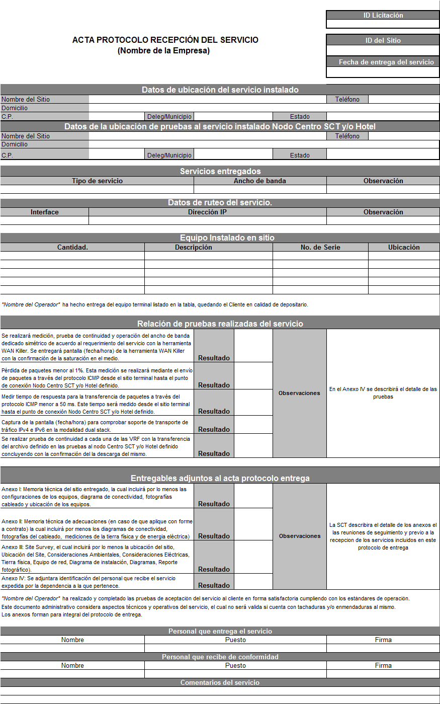
Ejemplo del Protocolo de entrega-recepción de servicios

Slide 14
Agenda
Bienvenida
Estatus del proceso de instalación
Adecuaciones en sitios finales
Protocolo de entrega-recepción de servicios
Pasos a seguir
Cierre

Slide 15
5. Pasos a seguir
Realizar las adecuaciones técnicas en los sitios terminales que no están preparados para recibir el servicio. En tanto no cuenten con las mismas no se podrá entregar el servicio y existe la posibilidad de que sea reasignado.
Las Instituciones que requieran el apoyo de esta Coordinación para el aprovechamiento de la conectividad, podrán presentar proyectos para ser revisados.

Slide 16
Agenda
Bienvenida
Estatus del proceso de instalación
Adecuaciones en sitios finales
Protocolo de entrega-recepción de servicios
Pasos a seguir
Cierre

